Slide 1
Тема зачета:
«Равенство треугольников»
Кондрашова Е.А.
учитель математики
ГБОУ «Школа «2089»
г. Москва

Slide 2
Лист учёта группы
Ф.И.учащихся | I | II | III | IV | V | Итого | Оценка
Всего

Slide 3
Общий лист учёта
 | I группа | II группа | III группа | IV группа | V группа | VI группа
I
II
III
IV
V
Итого

Slide 4
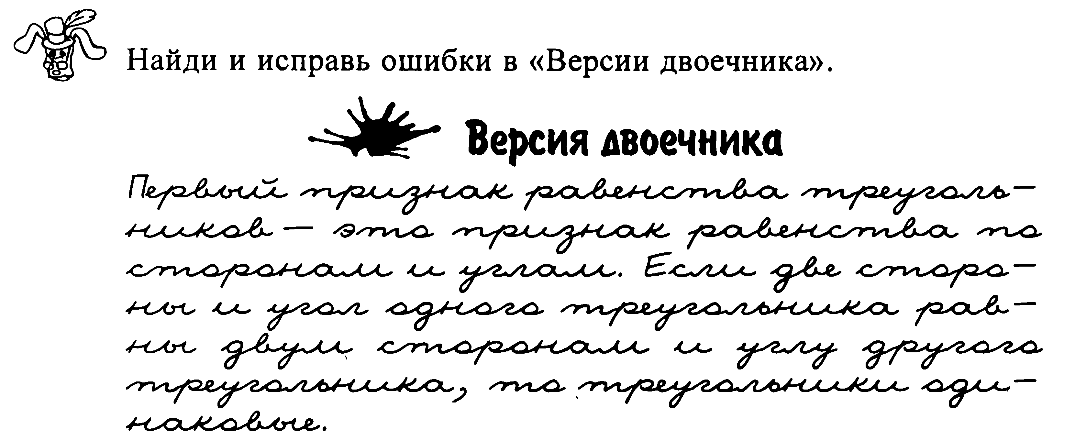

Версия двоечника

Slide 5
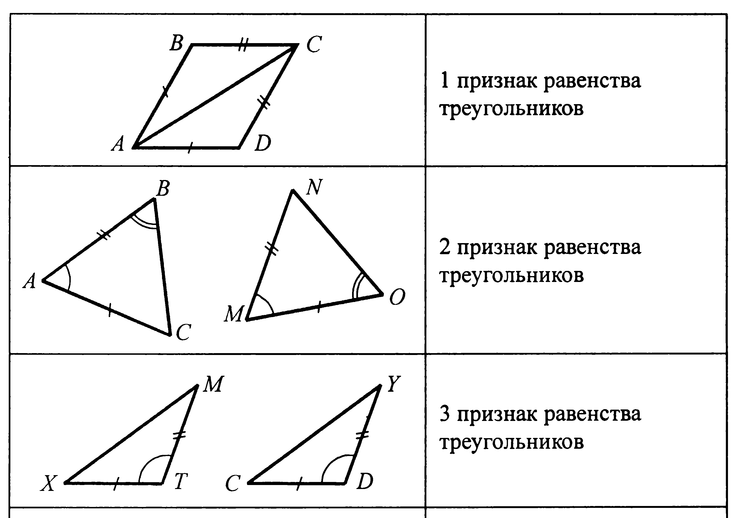
Блиц-опрос

Slide 6
Задачи на готовых чертежах

Slide 7
Задачи на готовых чертежах

Slide 8
Задачи на готовых чертежах

Slide 9
Задачи на готовых чертежах

Slide 10
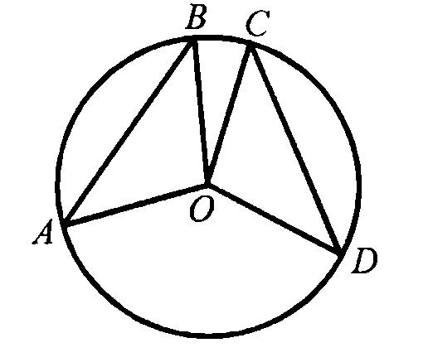
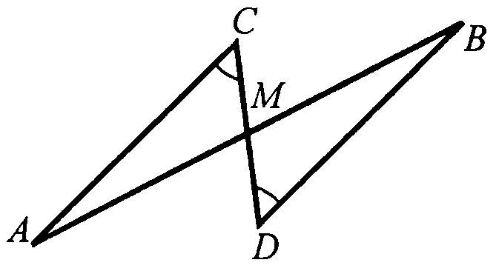
Задачи на готовых чертежах
17
18
18

Slide 11
Дальше, дальше…
Отметьте знаком
«+» правильные утверждения,
а знаком «-» - ошибочные.

Slide 12
Дополнительные задачи
Разность длин двух сторон равнобедренного тупоугольного треугольника равна 4 см, а его периметр равен 19 см. Найдите длины сторон треугольника.
Углы ABD и АВС – смежные, луч ВО биссектриса угла АВС. Найти угол ОВС, если угол АВD = 80⁰.
Треугольник АВС равносторонний. AC – основание. Точки К , L , М- середины сторон АВ , ВС и АС соответственно . Докажите, что треугольники АКМ и МLC равны.
В равнобедренном треугольнике АВС ВК - медиана, проведенная к основанию. Точки М и N принадлежат боковым сторонам. Луч КВ – биссектриса угла МКN. Докажите, что АМ=NC.

Slide 13


Молодцы!
4
5
5
4
5
5
5
5
5
4
Отличных вам оценок!!!
5
5
5
5
4
4
5
4
4
5
5
Успехов!!!

